Slide 1
МИХАЙЛЬ СЕМЕНКО-
Поет-футурист

Slide 2
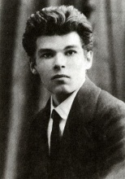
1892-1937

Slide 3
Непересічність особи
-поет і теоретик українського футуризму (панфутуризму)
Організатор футуристичних угруповань
редактор багатьох видань

Slide 4
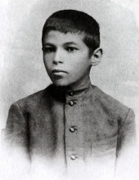
Дитинство
народився 31 грудня 1892 р. в селі Кобинці
Миргородського повіту на Полтавщині
Мати _Марія Проскуріна -письменниця
Батько- писар земської управи в м. Хорол
Брат Василь- художник
Брат Олександр та сестра Олександра писали вірші

Slide 5
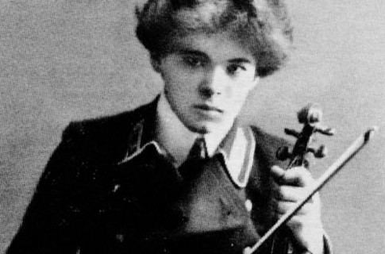
Освіта
початкова- Хорольська гімназія
Курське реальне училище
1911 Петербурзький психоневрологічний інститут
Природознавчо-історичне відділення педагогічного факультету

Slide 6
Діяльність
1914 перебування в Києві, мобілізований до царської армії
1916-1917- телеграфіст у Владивостоці, вступає до підпільної групи РСДРП (б)
активна літературна діяльність

Slide 7
Творчість
поетичний дебют –
зб. «Prelude» (1913)
Дмитро Загула:
«співав таким же соловейком, як і інші»
Вважає лише пробою пера, пориває з молодомузівцями

Slide 8
Футуристична діяльність
Маніфести-передмови до зб. «Дерзання», «Кверо-футуризм» (вважає, що оновлення літератури пов’язане з авангардом)
Організовує футуристичний рух у мистецтві
Видає журнали «Фламінго», «Універсальний журнал»,
«Альманах трьох», «Катафалка искусства»
організовує групи «Ударна група поетів-футуристів», «Аспанфут»
1922-проголошує панфутуристичну теорію(класичне мистецтво, досягнувши вершини розвитку, починає агонізувати; треба деструктурувати його, сконструювати метамистецтво

Slide 9

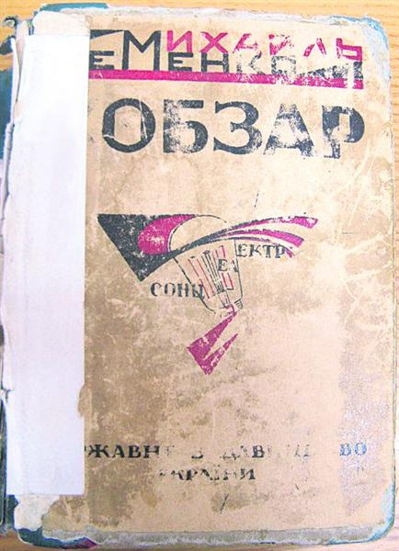
1924- зб.»Кобзар» протиставлення Шевченковому «Кобзареві» як намагання показати суть різниці між літературами ХІХ та ХХ ст.

Slide 10
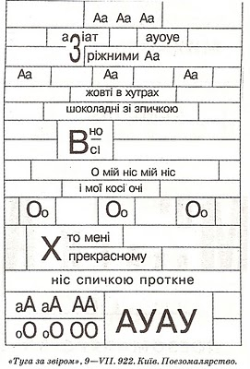
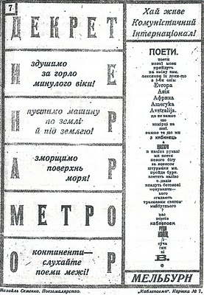
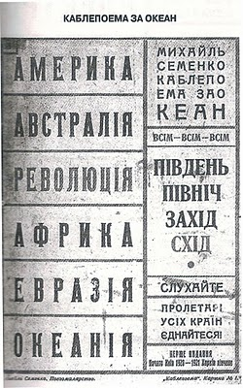
«Степ», «Маруся Богуславка», «Малий Кобзар і нові вірші» супре-, кубо-, футуро-поезія

Slide 11

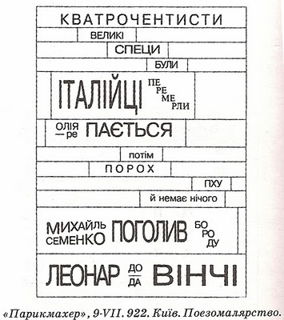
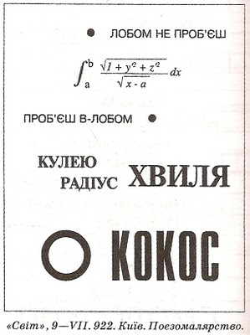

Slide 12
Збірник памфлетів «Європа і ми» (1930)
«Міжнародні діла» (1933)
«як усі, М.Семенко прославляє СРСР та викриває націоналістичний світ»

Slide 13
Загибель
23 квітня 1937 – творчий вечір у Києві
Арешт через три дні (звинувачення в актиній контрреволюційній діяльності»
23 жовтня 1937 винесено вирок-розстріл. Того дня вирок виконано
Реабілітовано посмертно

Slide 14
Значення творчості
Михайль Семенко був штучно вилучений з історії літератури ,проте через покоління мав вплив на письменників сучасної літератури. Серед старшого покоління це — Ігор Калинець, Василь Голобородько. Серед молодих авторів одним зі своїх улюблених поетів його називають Сергій Жадан , Олег Коцарев та Любов Якимчук

Slide 15


Ушанування пам’яті
У 1985 році видавництво «Радянський письменник» видало в серії «Бібліотека поета» збірку його поезій.

Slide 16
Теорія літератури
Футуризм- авангардний напрям у літературі й мистецтві. Свідчить про настання часу техніки. Три М: місто, машина, маса.
Деструкція-руйнування структури будь-чого.
Урбанізм- тема стихії міста
Особливості: введення науково-технічної термінології, розмовно-побутової лексики.
В.Коряк: «споруджує в українській поезії культ урбанізму»

Slide 17
Вірш «Місто»
Місто
Осте сте
6і бо
6у
візники — люди
трамваї — люди
автомобілібілі
бігорух рухобіги
рухливобіги
berceus кару

Slide 18
селі
елі
лілі
пути велетні
диму сталь
палять
пах
пахка
пахітоска
дим синій
чорний ди
м
пускають

Slide 19
бензин
чаду жить
чаду благать
кохать кахикать
життєдать
життєрух
життєбе-
нзин
авто
трам.

Slide 20
«Бажання»
Чому не можна перевернути світ?
Щоб поставити все догори ногами?
Це було б краще. По-своєму перетворити.
А то тільки ходиш, розводячи руками.
Але хто мені заперечить перевернути світ?
Місяця стягн'уть і дати березової каші,
Зорі віддати дітям — хай граються,
Барви, що кричать весняно, — служниці Маші.
Хай би одягла на себе всі оті розкоші!
Тоді б, певно, Петька покохав її,
скільки було сили.
А то ходиш цим балаганом, що звуть — природа,
Й молиш: о, хоч би вже тебе чорти вхопили!

Slide 21
«Запрошення»
Я покажу вам безліч світів —
Оригінальних і капризних.
Я покажу вам безліч шляхів —
Хто хоче мого духа визвать?
Ми проходимо до останнього пункту.
Ми перемогли всі стихії й дощі.
Я відчинив двері замкнуті —
Хто хоче зі мною гулять вночі?

